Slide 1
Loopchain 입문
22th March 2018

Slide 2
loopchain 이란?
설치 Tutorial
SCORE(Smart Contract On Reliable Environment) 구축
Appendix.

Slide 3
Contents
‘loopchain 이란?
loopchain 주요 특징
loopchain 기본 구조
설치 Tutorial
설정 가이드
Python 환경을 구축하고 GitHub 프로젝트를 clone 하여 설치
제공되는 Docker 이미지를 이용하여 설치
Local computer에서 RadioStation과 1개의 Peer로 Blockchain network 구성
Local computer에서 RadioStation과 2개의 Peer로 Blockchain network 구성
SCORE(Smart Contract On Reliable Environment) 구축
Local computer에서 SCORE 환경 만들기 Tutorial
loopchain SCORE 개발
Appendix.
RESTful API
RadioStation - RESTful API
Peer - RESTful API

Slide 4
loopchain 이란?

Slide 5
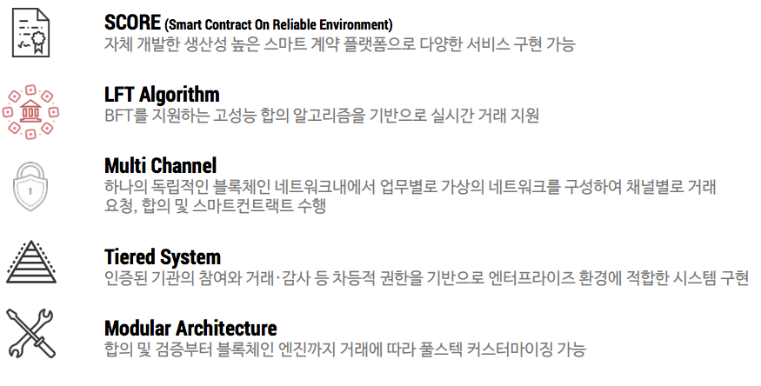
loopchain 주요 특징
I. loopchain 이란?
loopchain은 효율적인 Smart Contract를 기반으로 실시간 거래를 지원할 수 있는 고성능 블록체인

Slide 6
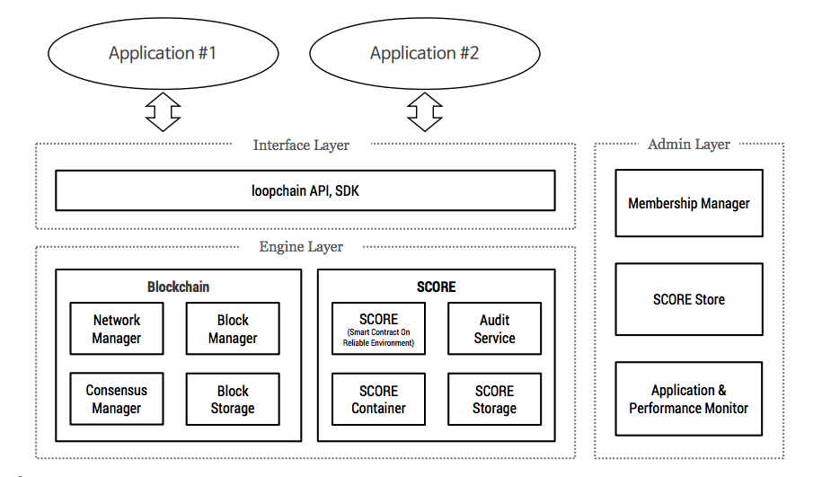
loopchain 주요 특징
I. loopchain 이란?
금융 서비스에 적용할 수 있고 엔진부터 응용까지 전 스택에서 커스터마이징이 가능한 Private Blockchain

Slide 7
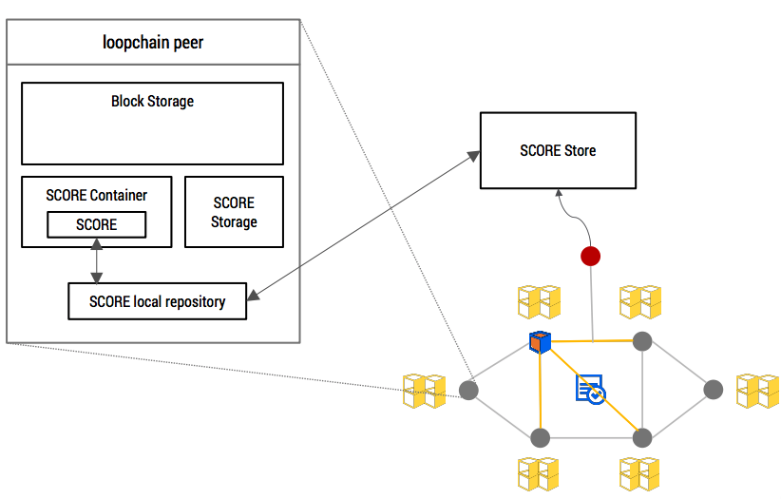
SCORE (Smart Contract on Reliable Environment)
I. loopchain 이란?
SCORE는 loopchain에서 지원하는 Smart Contract을 지칭하는 것으로 별도의 VM(Virtual Machine) 없이 노드 운영환경에서 직접적으로 실행되는 고성능 Smart Contract 지원 기능입니다.
SCORE는 쉽게 작성할 수 있어서 높은 개발 생산성을 가진 Smart Contract입니다.
SCORE는 블록체인 프로세스와 별도의 프로세스로 동작하면서 다양한 업무를 개발할 수 있도록 지원합니다.
SCORE store를 통한 등록, 배포 및 버전 관리를 제공합니다.

Slide 8
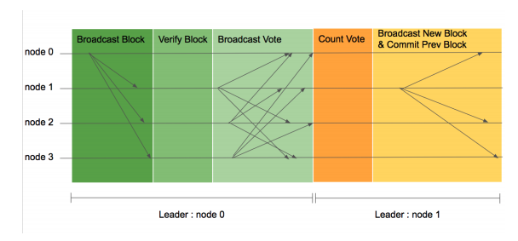
LFT algorithm
I. loopchain 이란?
LFT algorithm은 BFT(Byzantine Fault Tolerance) 계열의 알고리즘으로 분기가 없는 빠른 합의를 지원합니다. BFT 계열 합의 알고리즘은 머신의 개수나, 지분을 통하여 투표를 하여 합의하는 방식으로 에너지 낭비가 없고 즉각적인 합의가 가능하다는 장점이 있습니다.
기존 PBFT를 사용하는 합의 알고리즘에서 발생하는 통신 오버헤드를 Piggybacking(네트워크에서 메시지를 통합하여 통신 오버헤드를 감소시키는 방법)을 이용하여 감소
Spinning(리더를 매번 교체하는 기법) 기법을 이용하여 일정한 개수의 블록 생성 시 마다 리더를 교체하여 비잔틴 리더에 발생할 수 있는 서비스 장애 요소(특정 노드의 트랜잭션을 거부하는 문제, 리더가 매번 시간 초과 시간에 맞춰 블록을 생성하려는 시도에 대한 피해)를 최소화
기존 알고리즘들이 가지고 있는 지나치게 복잡한 리더 선정 알고리즘을 단순화
Notes:
.

Slide 9
LFT algorithm (2)
I. loopchain 이란?
LFT 합의 순서
합의가 시작되면 검증 노드들은 리더 노드에 처리하기 원하는 트랜잭션을 전송합니다.
리더 노드는 수집한 트랜잭션을 이용하여 블록을 생성하고 자신의 서명과 함께 다른 모든 검증 노드에 전송합니다.(Broadcast Block)
각 검증 노드들은 블록을 받으면 다음의 순서로 검증합니다
현재 리더가 블록을 생성했는지 확인합니다.
블록의 높이와 이전 블록 해시가 올바른지 확인합니다.
블록의 메시지가 올바른지 확인합니다.(Verify block).
검증 노드는 검증 결과에 따라 투표 메시지를 모든 노드 들에게 보냅니다.(Broadcast Vote)
각 노드가 정족수 이상의 투표를 받게 되면 해당 높이의 블록을 자신의 블록체인에 추가합니다.(Count Vote). 리더 노드는 정족수 이상의 투표를 받으면 해당 높이의 블록 생성을 성공으로 처리합니다.
다른 노드에서 받은 트랜잭션을 모아 새로운 높이의 블록을 생성하고 다른 모든 피어에 새로운 높이의 블록 메시지를 보냅니다.
Notes:
각 수평선은 블록체인 네트워크에 참여하는 노드를 나타내며 화살표는 한 노드가 다른 노드에 보내는 메시지를 의미
네트워크 이벤트의 순서는 왼쪽에서 오른쪽으로 일어난다. 따라서, 왼쪽에서 일어난 이벤트가 오른쪽에서 일어난 이벤트보다 먼저 일어난 이벤트입니다.
가장 밑의 평행선은 기간에 따른 리더를 표시하고 있습니다.

Slide 10
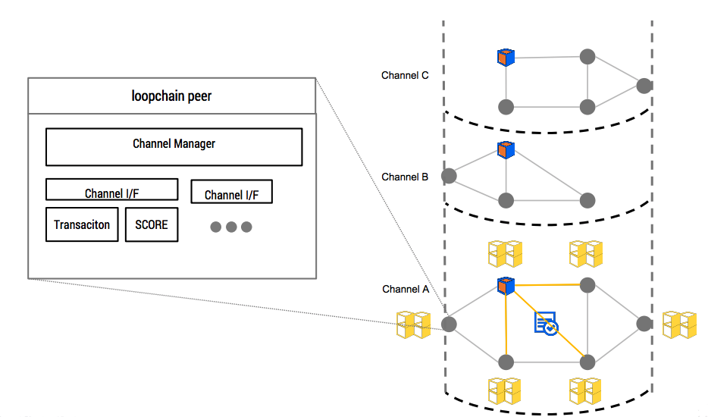
Multi Channel
I. loopchain 이란?
Multi Channel은 하나의 독립적인 블록체인 네트워크 안에서 업무별로 채널이라는 가상의 네트워크를 구성하여 채널 별로 거래 요청, 합의 및 Smart Contract를 수행할 수 있는 기능입니다.
하나의 노드에서 여러 업무별 당사자들만 연결된 다양한 업무별 채널을 형성하기 때문에 채널 별로 무결성 보장 및 합의가 이루어집니다. 따라서 거래 데이터가 실제 거래 당사자들만 보유하게 되어 다양한 규제에 대응할 수 있습니다

Slide 11



Tiered Channel
I. loopchain 이란?
블록체인 네트워크에 참여시 인증과 함께 거래 별로 PKI 기반 인증을 통해 거래 내역 검증 및 보안이 이뤄집니다. 인증된 기관만 참여시키며 각 참가자에게 차등적 권한을 부여함으로서 다양한 엔터프라이즈 업무 환경에 적합한 시스템 구현이 가능합니다.
거래에 참여하지 않지만 필요에 따라 거래 내역을 감사할 수 있는 기능을 특정 노드에 부여를 하여 감사만을 위한 노드 생성이 가능하므로 금융 시스템이 요구하는 Compliance 기능을 제공합니다.
다른 권한을 가진 인증서 배포. 블록 체인 참여자는 정보 확인 및 관리에 대해서 각각 다른 권한을 가집니다.
검증 노드, 트랜잭션 생성 노드 등의 특정 노드 생성 가능합니다.
Audit Service
Audit용 Certificate 발급
- Membership Manager를 통해 Audit 용 인증서를 발급받아 감사 노드에 설정
- 향후 감사가 필요한 거래에 대해서는 Audit 용 증적 보관 처리

Slide 12
Modular Architecture
I. loopchain 이란?
모듈 방식 아키텍처를 채택하여 참여 노드 인증 및 합의 알고리즘, Smart Contract 모듈 등을 필요한 경우에 추가 및 커스터마이징이 가능합니다.

Slide 13
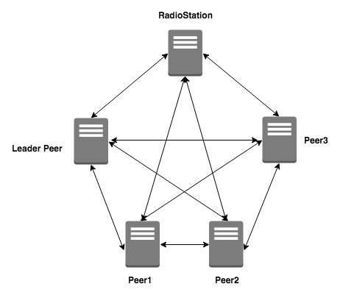
loopchain 기본 구조
I. loopchain 이란?
RadioStation
Peer들의 인증을 담당하고 Peer들의 목록을 관리합니다.
RadioStation과 Peer의 접속
RadioStation과 Peer는 시작할 때에 자신의 인증서/개인키 경로를 입력합니다.
Peer들의 인증서를 설치 시 넣어주고 설정파일에서 이를 읽어서 처리하게 하고 있습니다. KMS(Key management system)지원하는 기능도 Enterprise용으로 지원합니다.
Peer
블록 생성, 블록 관리, 트랜잭션 생성, 조회, 원장 조회 등의 기능을 처리합니다..
Peer가 생성될 때에 RadioStation과 연결한다. 시작할 때에 RadioStation의 접속 정보(IP:Port)를 가지고 연결합니다.
가장 먼저 RadioStation에 연결되는 Peer가 Leader Peer가 됩니다.
주의 : 최소 4개 이상의 Peer가 필요합니다.
Leader Peer
일정 시간마다 Transaction 들을 모아 Block을 만들고 보낸 다음 검증을 Peer 들에게 받아서 공표합니다.(검증 주기는 설정 가능합니다.)
다른 Peer를 Subscription(구독)한 다음에 Transaction / Block data를 동기화합니다.
Leader Peer의 변경은 등록된 Peer의 순서대로 Leader 권한을 줍니다.(Round Robin). (주의: block 생성 개수 기준은 성능에 따라서 변경 가능합니다.)

Slide 14
II. 설치 Tutorial

Slide 15
1
II. 설치 Tutorial
1n

Slide 16
1
II. 설치 Tutorial
1n

Slide 17
1
II. 설치 Tutorial
1n

Slide 18
1
II. 설치 Tutorial
1n

Slide 19
1
II. 설치 Tutorial
1n

Slide 20
III. SCORE 구축

Slide 21
Business Overview
III. SCORE 구축
1

Slide 22
Business Overview
III. SCORE 구축
1

Slide 23
Business Overview
III. SCORE 구축
1

Slide 24
Business Overview
III. SCORE 구축
1

Slide 25
IV. Appendix.

Slide 26
Concept of ‘loopchain’
IV. Appendix.
1

Slide 27
Concept of ‘loopchain’
IV. Appendix.
1

Slide 28
Concept of ‘loopchain’
IV. Appendix.
1

Slide 29
Concept of ‘loopchain’
IV. Appendix.
1

